Slide 1
하이라이트 편집점 생성기
혁신성장 AI_B
송호성
게임 내 중요 이벤트 발생 구간을 표시하여
영상 편집에 도움을 주기 위함
1. 개발 동기
2. 개발 시스템
3. 핵심 기능
4. 시연 및 결과
5. 향후 과제

Slide 2
1. 개발 동기
게임 평균 플레이 시간은 20분 이상. ex) 롤
유튜브 선호 영상 길이는 6분~12분
하이라이트 영상을 만들기 위해선 전체 동영상을 모두 확인해야 함. 하나의 영상을 제작하기 까지 긴 시간 소요.
1인 게임 크리에이터가 급증하는 요즘, 영상 내 중요한 부분을 자동으로 찾아주는 서비스가 필요할 것으로 판단.

Slide 3
2. 개발 시스템
사용 H/W
-CPU : i7-7700
-RAM : 8G
-GPU : GeForce GTX 1060 6GB
API : Twitch API
사용 언어 : python(pytesseract, openCV, keras, pandas, numpy .. )

Slide 4
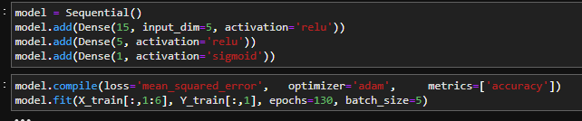
2. 개발 시스템
Model - 이진 분류를 위한 MLP(multi-layer perceptron)

Slide 5
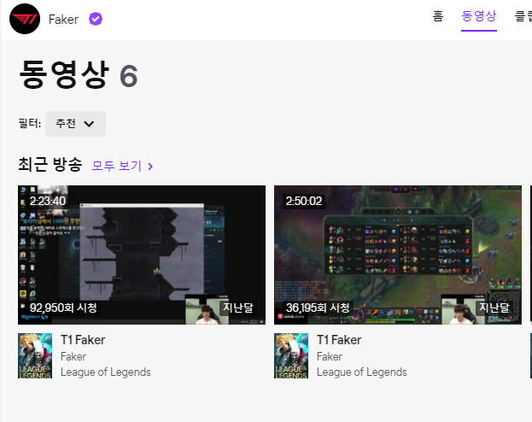
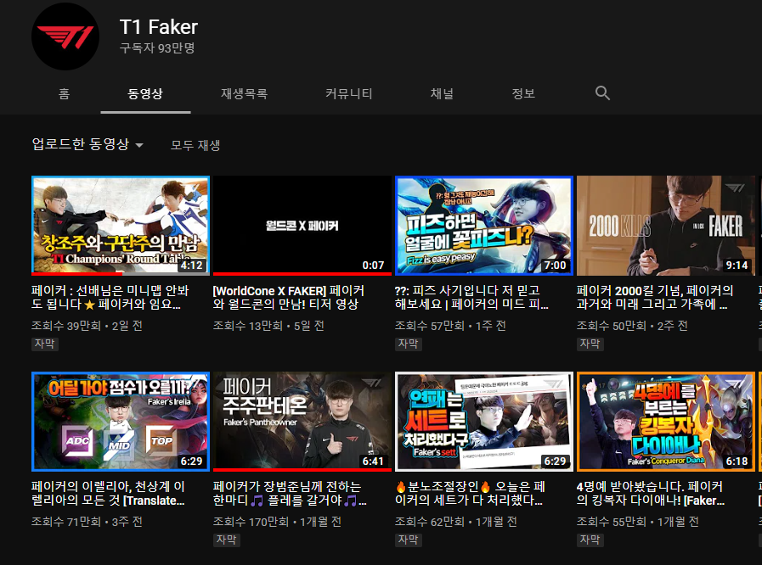
2. 개발 시스템
01:28
01:42
02:40~02:57
03:17
04:29
05:12
05:41
06:00~06:22
09:38
11:10~11:43
12:34~13:16
13:58
14:52
15:17

Slide 6
3. 핵심 기능
1. 데이터 수집
- twich API를 이용해 채팅 로그 수집
- ROI, OCR(pytesseract) 를 이용해 게임 내 정보 수집
2. 데이터 전처리
- OCR에서 잘못 인식된 데이터 필터링
- Feature Engineering
3. 머신 러닝
- 가공된 데이터를 이용해 model을 학습시킨 후 테스트 영상의 HL 구간 구분.

Slide 7
4. 시연 및 결과
코드
Notebook 참조

Slide 8
4. 시연 및 결과
하이라이트 편집 영상
프로그램 output
01:28
01:42
02:40~02:57
03:17
04:29
05:12
05:41
06:00~06:22
09:38
11:10~11:43
12:34~13:16
13:58
14:52
15:17
02:51~03:15
04:38~04:53
06:08~06:35
09:50~10:31
11:41~11:53
12:59~13:23
14:02
14:08~14:20
14:56~15:02
15:09~15:11

Slide 9
5. 향후 과제
- 다른 OCR 엔진을 사용하여 정보 수집 정확성 개선 (Google OCR API)
- 경기력(추출된 데이터) 위주의 편집점만 찾게 됨.
표정 및 음성 데이터를 이용해 경기력 이외의 요소에서도 HL 추출할 수 있도록 보강
- 전체 길이의 영상에서 게임 플레이와 아닌 상황을 구분하는 기능.

